Slide 1

TRƯỜNG TIỂU HỌC GIA THỤY
MÔN: TIẾNG VIỆT
Giáo viên: Nguyễn Ngọc Yên

Slide 2

Bài 46:
ac ăc âc

Slide 3
KHỞI ĐỘNG
Trò chơi:
Hái táo

Slide 4
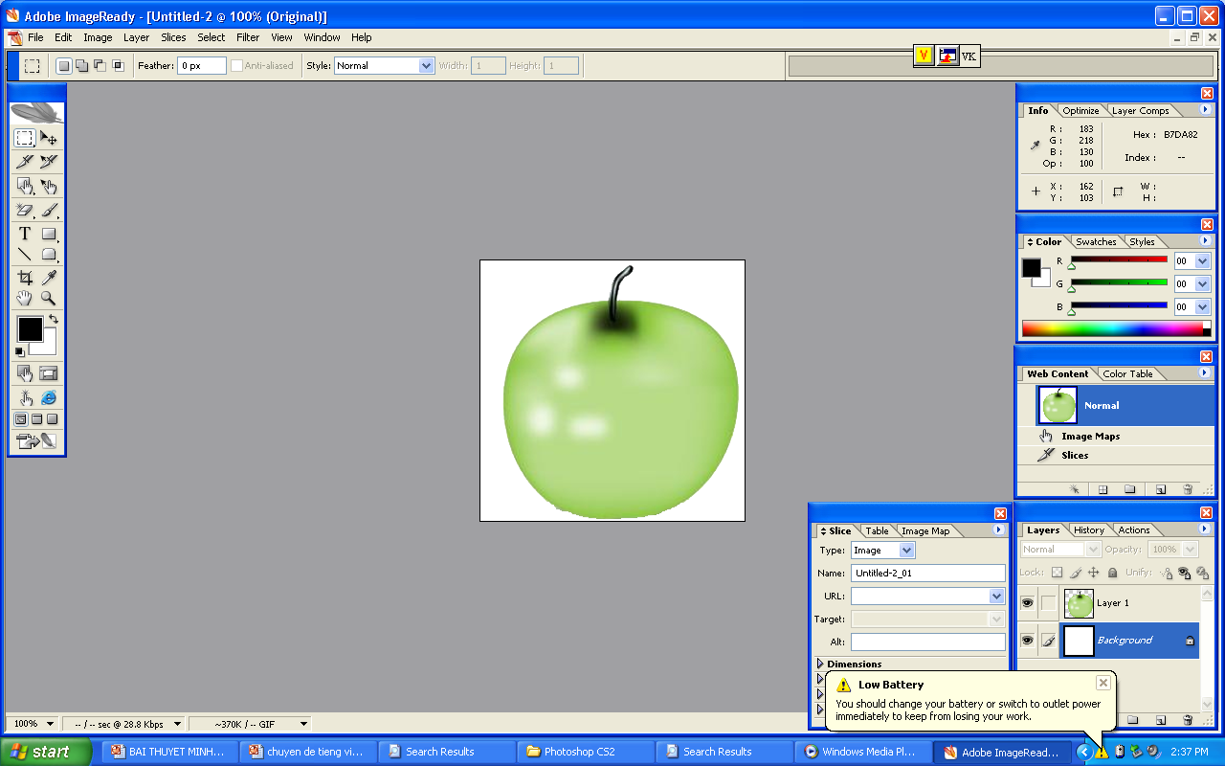
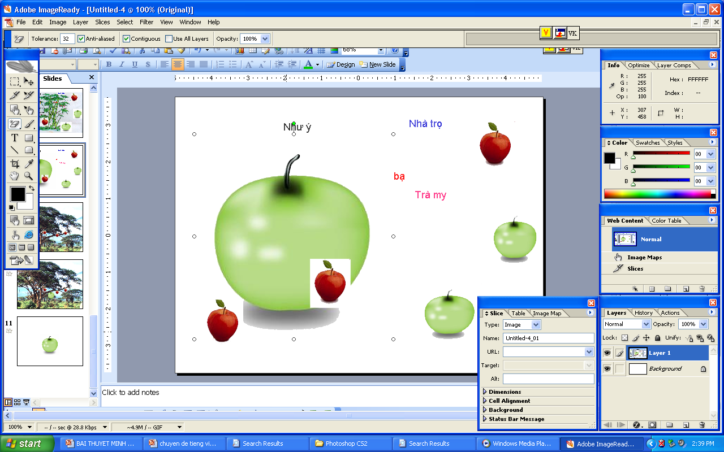
4
báo hiệu
yêu bé
5
dãy núi
quả táo
gửi
2
gầy yếu
hiếu thảo
kẹo
1
rau củ
3
ao bèo
6

Slide 5
ĐỌC
Nghỉ hè, nhà Hà đi Tam Đảo. Khi tán cây, ngọn cỏ còn thiu thiu ngủ, Hà đã dậy ngắm mây mù. Đến trưa, trời như vào thu. Mùa hè ở Tam Đảo quả là dễ chịu.

Slide 6

Bài 46
ac ăc âc

Slide 7
Tiết 1

Slide 8


ăc
âc
Tây Bắc có ruộng bậc thang,
có thác nước.
ac

Slide 9
a
ac ăc âc
ă
â
a
ac
c

Slide 10
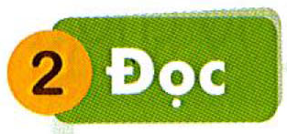
ac
ăc
âc
th
ac
thac
lạc nhạc mặc nhắc gấc giấc

Slide 11



bác sĩ
mắc áo
quả gấc

Slide 12
ac
ăc
âc
lạc nhạc mặc nhắc gấc giấc
bác sĩ
mắc áo
quả gấc

Slide 13
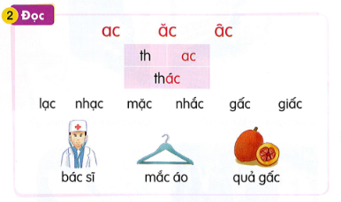

Slide 14

Viết bảng:

Slide 15
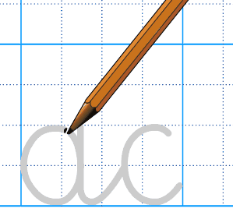

Slide 16
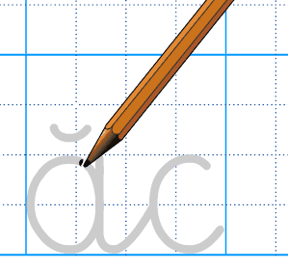

Slide 17
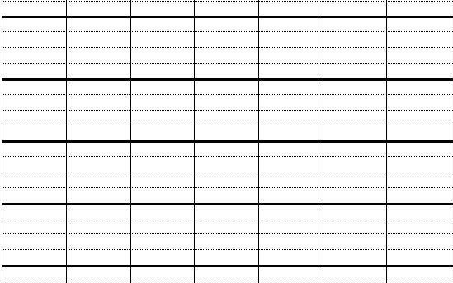
ac ăc
mắc áo

Slide 18


Slide 19

Viết vở:

Slide 20
âc
quả gấc

Slide 21
Tiết 2

Slide 22
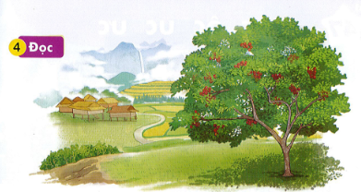
Nếu lên Tây Bắc bạn hãy đến Sa Pa. Vào mùa hè, ở đây như có bốn mùa. Sa Pa như có Thác Bạc, có Cầu Mây, có các bản Tả Van, Tả Phìn, Sín Chài.

Slide 23
Nếu lên Tây Bắc bạn hãy đến Sa Pa. Vào mùa hè, ở đây như có bốn mùa. Sa Pa có Thác Bạc, có Cầu Mây, có các bản Tả Van, Tả Phìn, Sín Chải.

Slide 24
Sa Pa ở đâu?
Vào mùa hè, mỗi ngày, Sa Pa có mấy mùa?
Sa Pa có những gì?

Slide 25
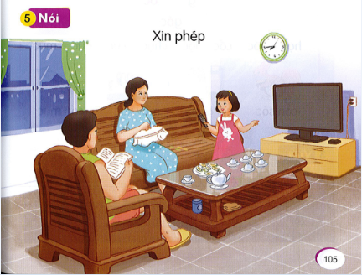
- Em thấy gì trong
bức tranh?
- Chúng ta cần nói
xin phép khi nào?

Slide 26
Thực hành theo nhóm đôi:
Nói lời xin phép

Slide 27

Tìm từ ngữ chứa vần ac, ăc,âc
ăc
âc
ac
Đặt câu với từ ngữ vừa tìm được.

Slide 28
CHÚC CÁC CON
CHĂM NGOAN HỌC GIỎI

